Slide 1
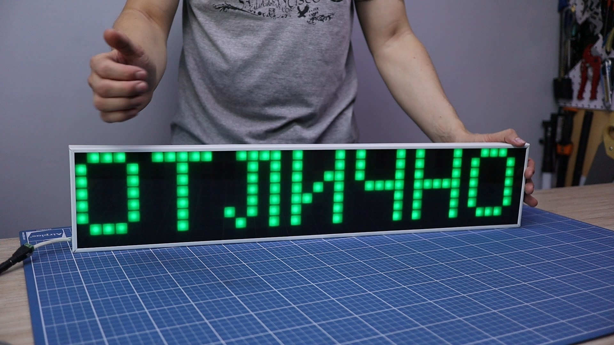
Электронное табло
Выполнили студенты 3 курса ЛФ ПНИПУ группы ЭВТ-17-1б:
Застава Ю.А., Герко Е.Н., Старогородцев А.Д., Носков С.А.

Slide 2
Что это?
проектируемое изделие представляет собой аппаратно-программный комплекс, предназначенный для отображения текстовой информации в виде бегущей строки, управляемый через телефон на платформе "андроид" при помощи "блютуз". Данное устройство нужно для спортивного зала учебного заведения "ЛФ ПНИПУ".

Slide 3
Актуальность
В нашем учебном заведении в спортивном зале кроме занятий физической культуры проводятся различные мероприятия. В рамках нашего учебного заведения табло может выводить информацию на себя в виде бегущей строки, например: счет при игре, важную информацию, рекламу различных проектов и мероприятий нашего вуза и тд. Данное устройство не ограничивается применением в спортивном зале, а так же может быть задействовано в других мероприятиях и помещениях на усмотрение работников вуза.

Slide 4
Реализация
Само табло состоит из:
Контроллер Arduino NANO
Блок питания на 5 вольт
Блютуз модуль
Управляемая светодиодная лента
Каркас

Slide 5
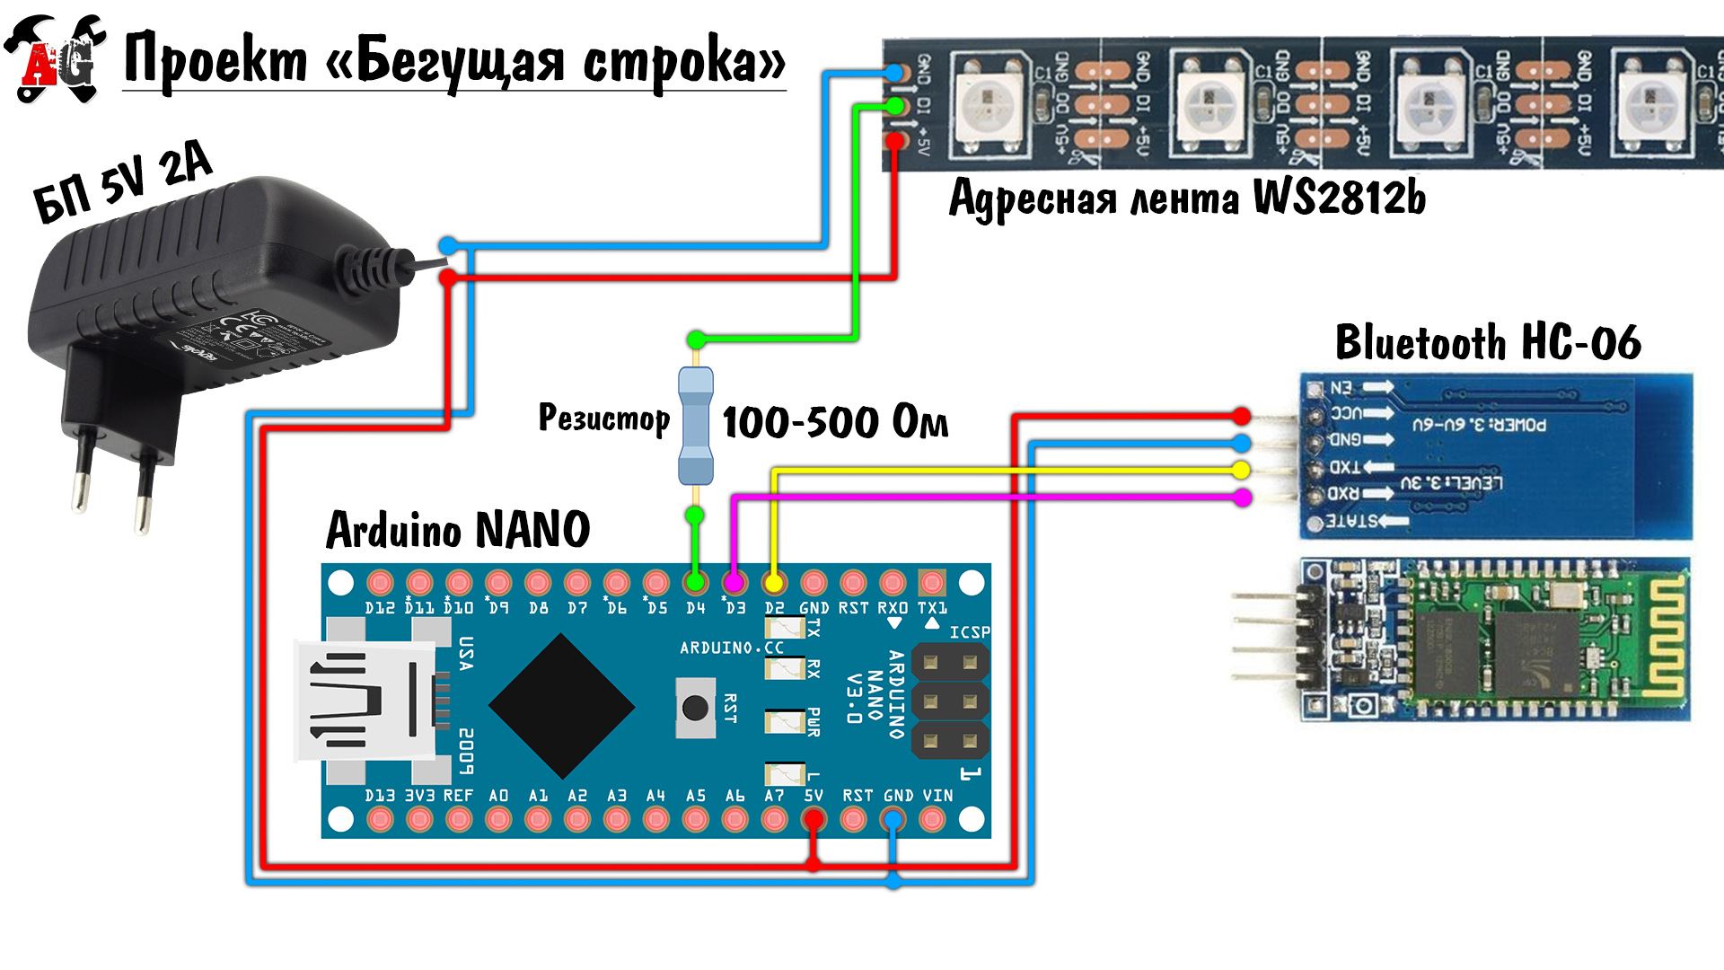
Схема проекта

Slide 6
Схема пайки адресной ленты

Slide 7
Принцип работы
Спаянная лента представляет собой матрицу, которая и будет экраном. Работает она от 3 проводов( +, -, управление).
Управление подсоединяется к контроллеру , провода для питания подсоединяются к блоку питания и к контроллеру с блютус модулем(команды выполняются за счет кода загруженного в контроллер).
После того как будет подключено питание мы через блютус модуль сможем задать текст который будет виден на экране.

Slide 8
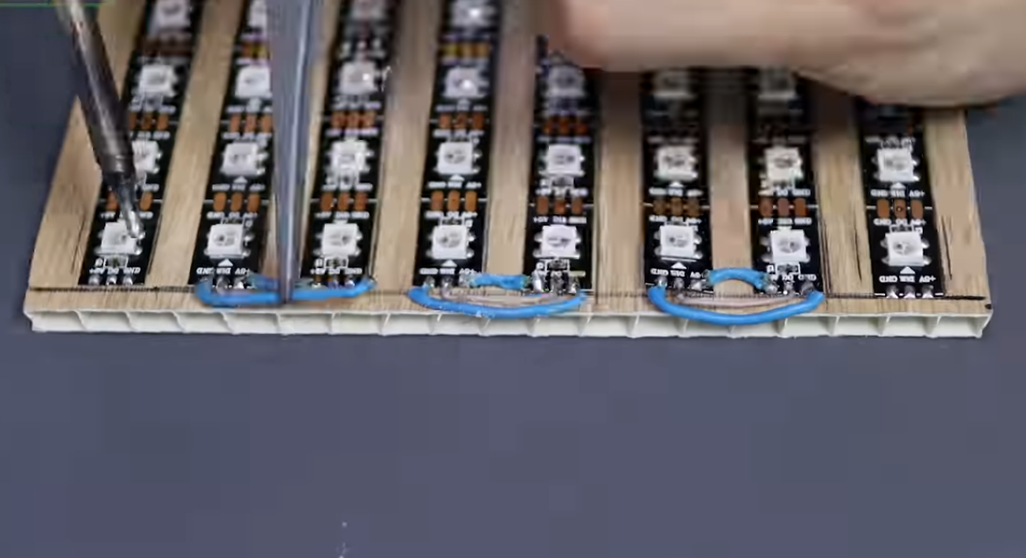
Сборка матрицы

Slide 9
Сборка контроллера

Slide 10
Работа устройства

Slide 11
Выводы
В ходе данной работы были получены знания и навыки при работе с электронными устройствами, а так же с АРДУИНО;
Данное устройство собранно и работает;
Аналогичные устройства можно собирать и использовать в дальнейшем для различных нужд университета и не только.

Slide 12
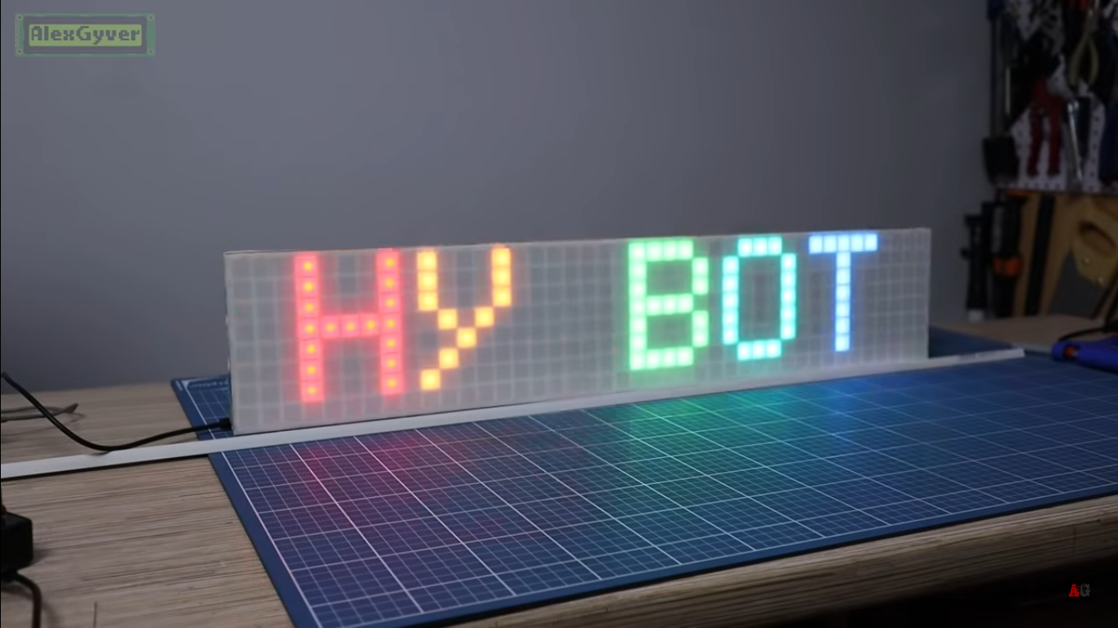
Спасибо за внимание

